Slide 1


Centro de Divulgação da Astronomia
Observatório Dietrich Schiel
A Lua e as marés
André Luiz da Silva
Observatório Dietrich Schiel
/CDCC/USP
Imagem de fundo: céu de São Carlos na data de fundação do observatório Dietrich Schiel (10/04/86, 20:00 TL) crédito: Stellarium

Slide 2
O que é maré?

Slide 3
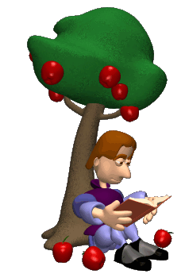
Fenômeno associado à gravidade...
Notes:
Crédito da imagem: http://www.seronline.pt/biblioteca/recursosweb/FisicaQuimica_NewtonF%C3%ADsica/fora_gravtica.html

Slide 4
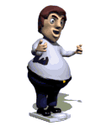
Gravidade depende de duas coisas:
distância dos corpos
massa que eles têm
Crédito das imagens: Terra Lua: André Luiz da Silva/CDA/CDCC/USP/ Homem na balança:http://simplesmentehomens.blogs.sapo.pt/3690.html

Slide 5
matematicamente...
gravidade é uma força que depende:
  das massas dos corpos
  da distância entre eles

Slide 6
A Lua tem gravidade e atrai a Terra...
(e a Terra atrai a Lua também)
Figura fora de escala
Crédito da imagem: André Luiz da Silva/CDA/CDCC

Slide 7
Especialmente a parte líquida do planeta (os oceanos)
Apêndice
Figura fora de escala
Crédito da imagem: André Luiz da Silva/CDA/CDCC

Slide 8
Observe o que acontece
quando a Terra gira...
Figura fora de escala
Crédito da imagem: André Luiz da Silva/CDA/CDCC
Notes:
Os maiores níveis são chamados de maré cheia ou de preamar; os níveis mais baixos são chamadas de marés vazias ou baixa-mar.

Slide 9
o Sol também causa força de maré,
só que menor...
Figura fora de escala
Crédito da imagem: André Luiz da Silva/CDA/CDCC

Slide 10
às vezes as marés do Sol e da Lua se “ajudam”...
e às vezes “se atrapalham”...
Figura fora de escala
Lua Quarto
Minguante
Lua Nova
Lua
Cheia
Lua Quarto
Crescente
Crédito da imagem: André Luiz da Silva/CDA/CDCC
Notes:
As marés altas que ocorrem nas luas cheia e nova são as maiores do ciclo de marés e são chamadas marés de sizígia ou marés vivas. Já as que ocorrem nas luas quarto minguante ou quarto crescente são chamadas de marés de quadratura ou marés mortas.

Slide 11
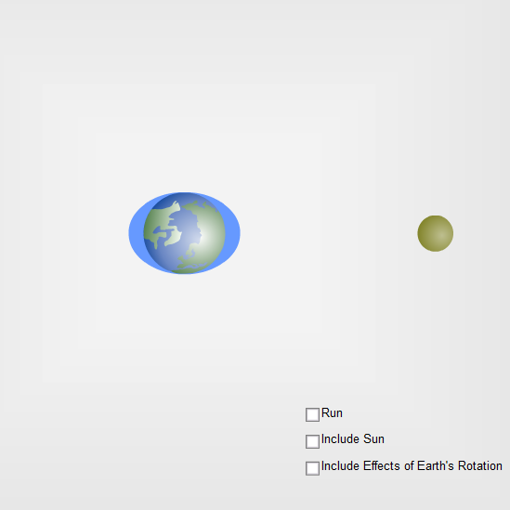
As marés: simulador
Crédito: Universidade de Nebraska

Slide 12
Consequências:
  rotação da Terra freando ≈1,5 ms/século
  Lua se distanciando da Terra:
  ≈ 4 cm/ano
  tendência: períodos de rotação sincronizados, T=47 dias atuais e Lua a 550 mil km
Notes:
Por causa das marés, a rotação da Terra vai sendo freada cerca de 1,5 ms/ano
a Lua vai ficando mais distante da Terra, cerca de 4 cm/ano
A tendência do sistema é que os dois astros fiquem com órbitas e períodos de rotação sincronizados, com o período de rotação da Terra durando 47 dias atuais e a Lua a 550 mil km de distância (43% maior que a distância atual)

Slide 13
Apêndice

Slide 14
Entendendo a forma da saliência
F₂
F_{cm}
F₁
m
m
CM
d₁
d₂
Crédito da imagem: André Luiz da Silva/CDA/CDCC

Slide 15
Em relação ao centro...
F₂-F_{cm}
F₁-F_{cm}
CM
Crédito da imagem: André Luiz da Silva/CDA/CDCC

Slide 16
Em relação ao centro...
F₂-F_{cm}
F₁-F_{cm}
CM
Crédito da imagem: André Luiz da Silva/CDA/CDCC

Slide 17
Em relação ao centro...
CM
Crédito da imagem: André Luiz da Silva/CDA/CDCC

Slide 18
Agora, acrescentando a Terra:
F₂
F_{cm}
F₁
CM
Figura fora de escala
Crédito da imagem: André Luiz da Silva/CDA/CDCC

Slide 19
Agora, acrescentando a Terra:
voltar
Figura fora de escala
Crédito da imagem: André Luiz da Silva/CDA/CDCC

